Slide 1
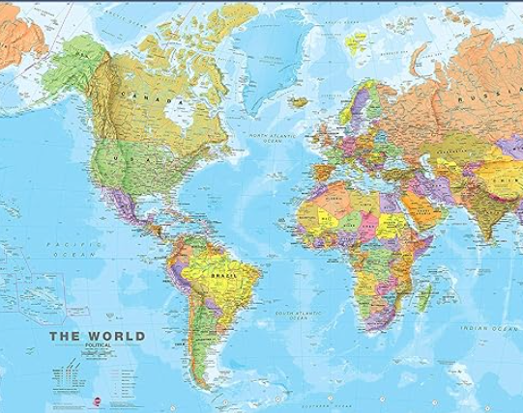
Kontury państw świata – ETAP II

Slide 2
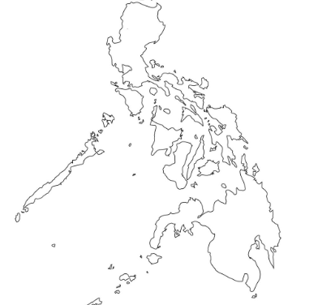
1
A. Indonezja
B. Malezja
C. Japonia
D. Filipiny
Notes:
d

Slide 3
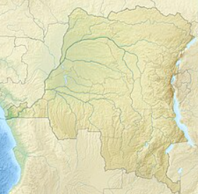
2
A. Kamerun
B. Izrael
C. Demokratyczna Republika Konga
D. Boliwia
Notes:
c.

Slide 4
3
A. Surinam
B. Gujana
C. Francja
D. Hiszpania
Notes:
a

Slide 5
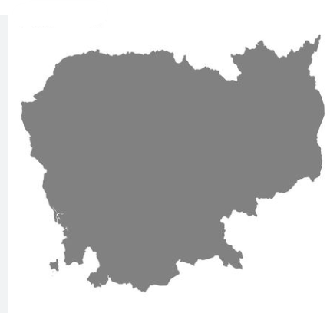
4
A. Cypr
B. Kambodża
C. Australia
D. Chiny
Notes:
b

Slide 6
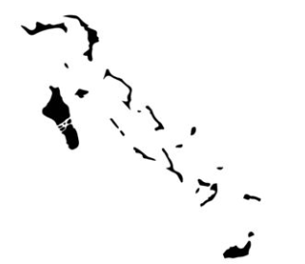
5
A. Bahamy
B. Kiribati
C. Seszele
D. Malta
Notes:
a

Slide 7
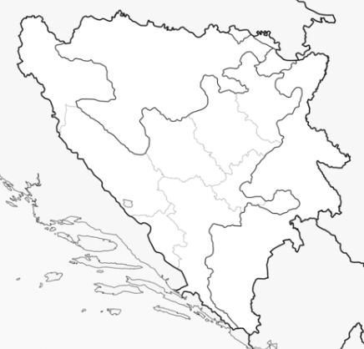
6
A. Tanzania
B. Etiopia
C. Ekwador
D. Bośnia i Hercegowina
Notes:
d

Slide 8
7
A. Vanuatu
B. Kiribati
C. Malediwy
D. Wyspy Zielonego Pzylądka
Notes:
a

Slide 9
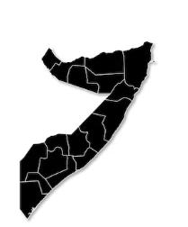
8
A. Chorwacja
B. Somalia
C. Urugwaj
D. Paragwaj
Notes:
b

Slide 10
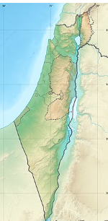
9
A. Liban
B. Izrael
C. Bhutan
D. Nepal
Notes:
b

Slide 11
10
A. Kazachstan
B. Mongolia
C. Niger
D. RPA
Notes:
a

Slide 12
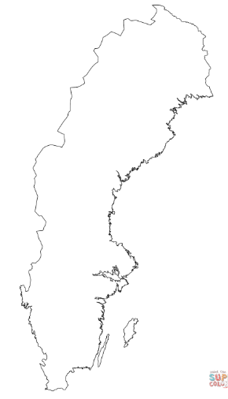
11
A. Finlandia
B. Czad
C. Szwecja
D. Uganda
Notes:
c

Slide 13
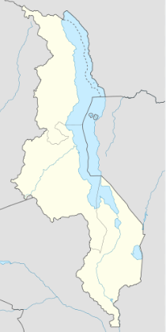
12
A. Uzbekistan
B. Rwanda
C. Jordania
D. Malawi
Notes:
d

Slide 14
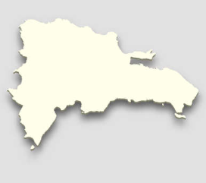
13
A. Dominikana
B. Grenada
C. Haiti
D. Trinidad i Tobago
Notes:
a

Slide 15
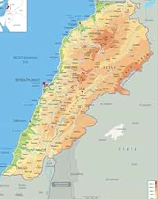
14
A. Liban
B. Izrael
C. Kuba
D. Chile
Notes:
a

Slide 16
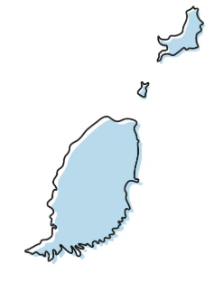
15
A. Singapur
B. Trinidad i Tobago
C. Grenada
D. Malta
Notes:
c

Slide 17
16
A. Wenezuela
B. Egipt
C. Algieria
D. Libia
Notes:
c

Slide 18
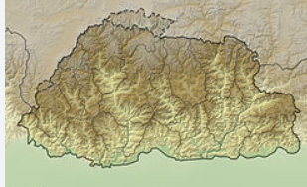
17
A. Austria
B. Nepal
C. Szwajcaria
D. Bhutan
Notes:
d

Slide 19
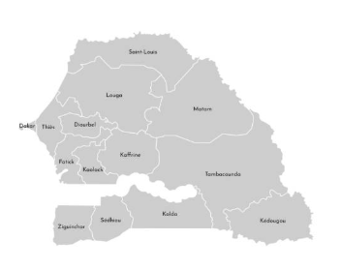
18
A. Nikaragua
B. Senegal
C. Mauretania
D. Sierra Leone
Notes:
b

Slide 20
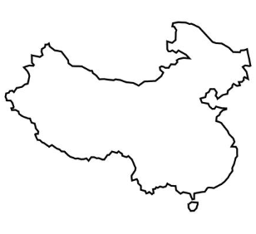
19
A. Chiny
B. Australia
C. Kanada
D. Brazylia
Notes:
a

Slide 21
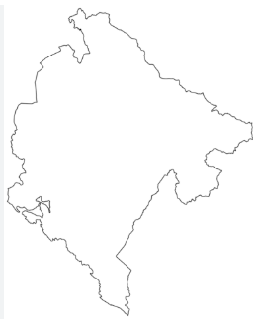
20
A. Mjanma
B. Pakistan
C. Czarnogóra
D. Albania
Notes:
c

Slide 22
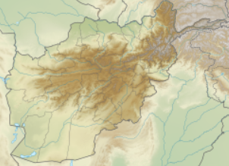
21
A. Kanada
B. Pakistan
C. Wenezuela
D. Afganistan
Notes:
d

Slide 23
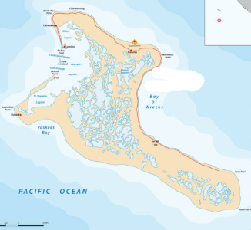
22
A. Fidżi
B. Komory
C. Gwinea Bissau
D. Kiribati
Notes:
d

Slide 24
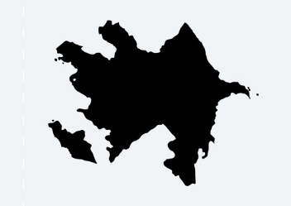
23
A. Kamerun
B. Azerbejdżan
C. Liban
D. Gruzja
Notes:
b

Slide 25
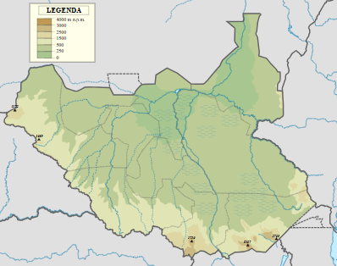
24
A. Sudan Południowy
B. Macedonia Północna
C. Czarnogóra
D. Szwajcaria
Notes:
a

Slide 26
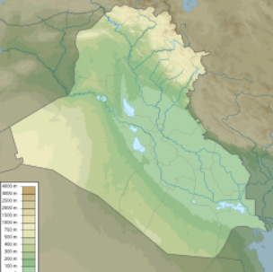
25
A. Iran
B. Sudan Południowy
C. Bułgaria
D. Irak
Notes:
d

Slide 27
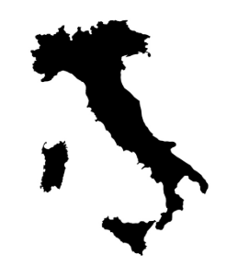
26
A. Austria
B. Włochy
C. Finlandia
D. Gambia
Notes:
b

Slide 28
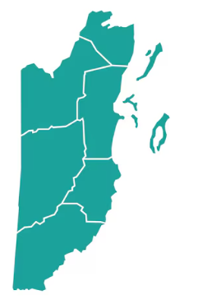
27
A. Tanzania
B. Kenia
C. Belize
D. Argentyna
Notes:
c

Slide 29
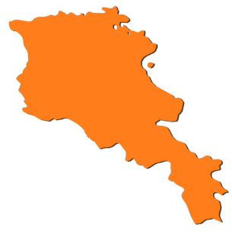
28
A. Andora
B. Armenia
C. Włochy
D. Watykan
Notes:
b

Slide 30
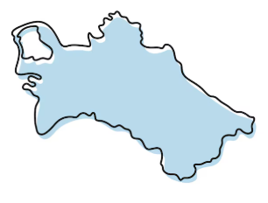
29
A. Rosja
B. Turkmenistan
C. Kazachstan
D. Mongolia
Notes:
b

Slide 31
30
A. Rumunia
B. Brazylia
C. Chiny
D. Bułgaria
Notes:
a

Slide 32
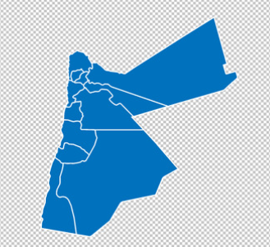
31
A. Azerbejdżan
B. Bangladesz
C. Jordania
D. Sahara Zachodnia
Notes:
c

Slide 33
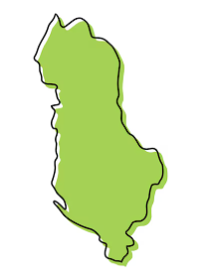
32
A. Syria
B. Niemcy
C. Jamajka
D. Albania
Notes:
d

Slide 34
33
A. Togo
B. Gambia
C. Finlandia
D. Benin
Notes:
d

Slide 35
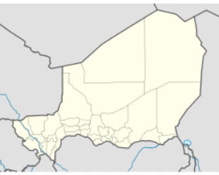
34
A. Niger
B. Mongolia
C. Laos
D. Kirgistan
Notes:
a

Slide 36
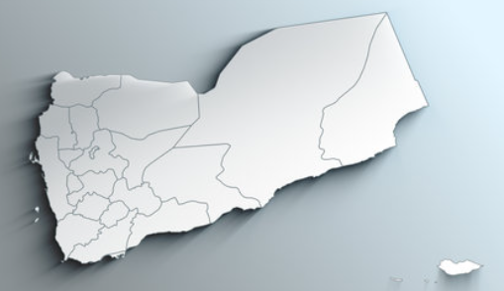
35
A. Erytrea
B. Jemen
C. Tadżykistan
D. Austria
Notes:
b

Slide 37
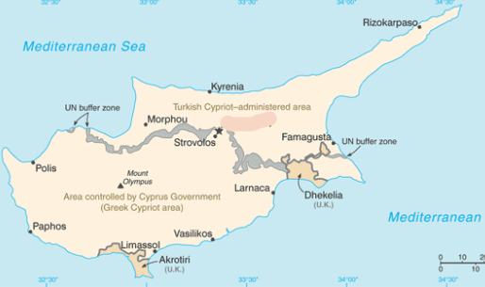
36
A. Mauritius
B. Malta
C. Cypr
D. Katar
Notes:
c

Slide 38
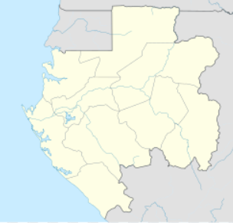
37
A. Gruzja
B. Ekwador
C. Peru
D. Gabon
Notes:
d

Slide 39
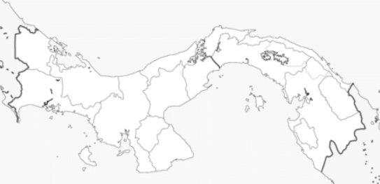
38
A. Panama
B. Nowa Gwinea
C. Chile
D. Kuba
Notes:
a

Slide 40
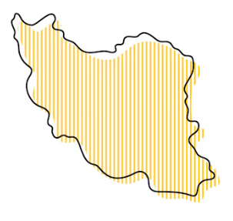
39
A. Iran
B. Irak
C. Kolumbia
D. Izrael
Notes:
a

Slide 41
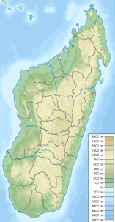
40
A. Kenia
B. Wyspy Książęca i Świętego Tomasza
C. Madagaskar
D. Seszele
Notes:
c

Slide 42
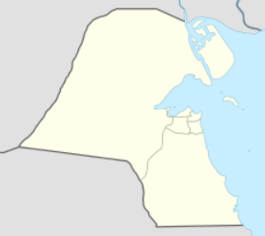
41
A. Kuwejt
B. Bahrajn
C. Dżibuti
D. Gwatemala
Notes:
a

Slide 43
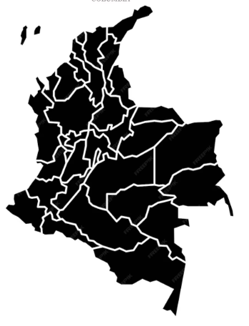
42
A. Algieria
B. Egipt
C. Wenezuela
D. Kolumbia
Notes:
d

Slide 44
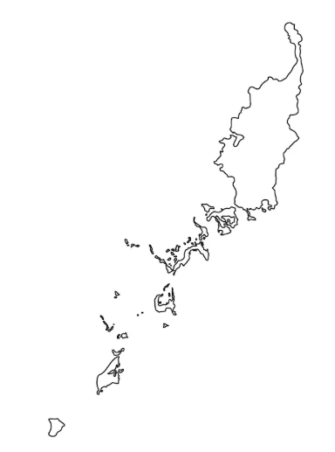
43
A. Jamajka
B. Palau
C. Dominika
D. Barbados
Notes:
b

Slide 45
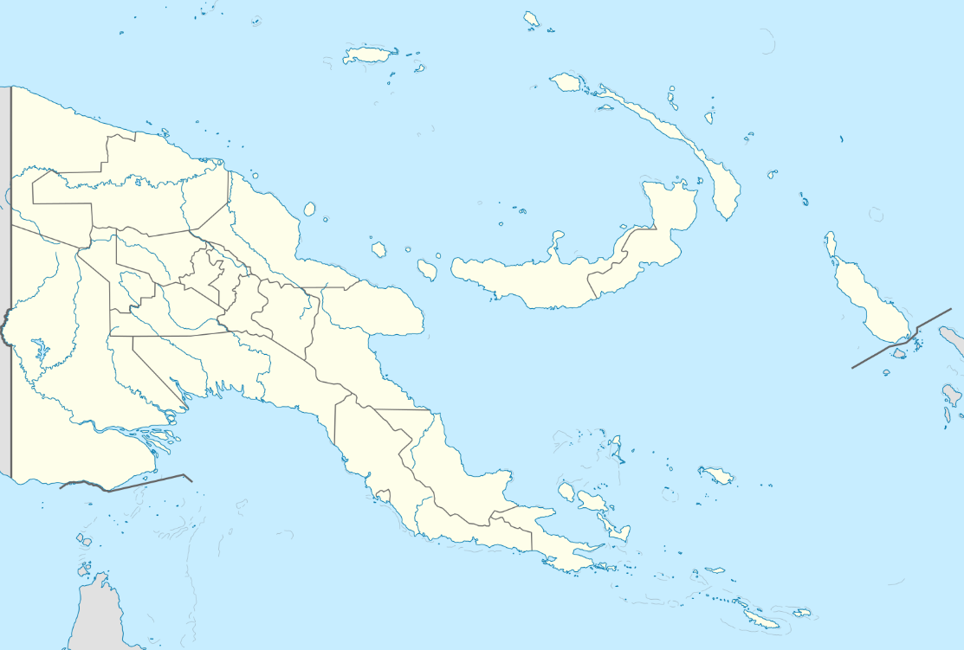
44.
A. Papua – Nowa Gwinea
B. Nowa Zelandia
C. Haiti
D. Dominikana
Notes:
a

Slide 46
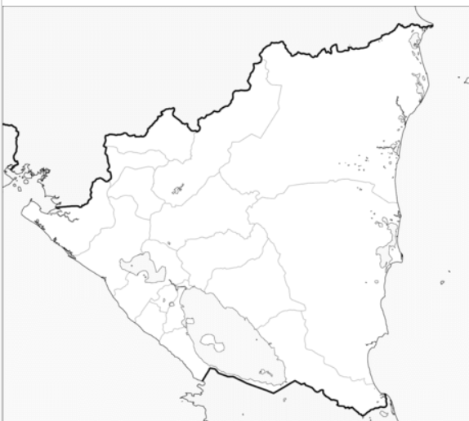
45
A. Belize
B. Nikaragua
C. Honduras
D. Kostaryka
Notes:
b

Slide 47
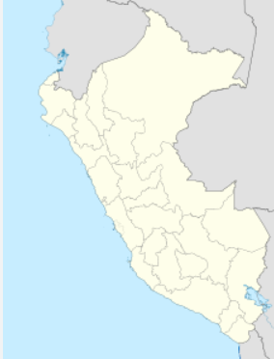
46
A. Peru
B. Senegal
C. Namibia
D. Chile
Notes:
a

Slide 48
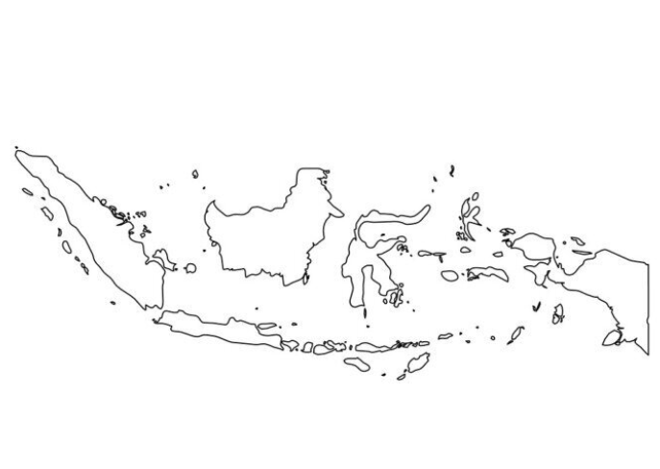
47
A. Malezja
B. Azerbejdżan
C. Indonezja
D. Oman
Notes:
c

Slide 49
Gratuluję odwagi, dziękuję za udział

